Slide 1

Predátorské praktiky vydavatelů
přednáška na téma, jak vybrat správný časopis pro Váš článek
Lucie Melicharová
(Univerzitní knihovna UPa)
25. a 26. října 2016
CC0; pixabay.com

Slide 2

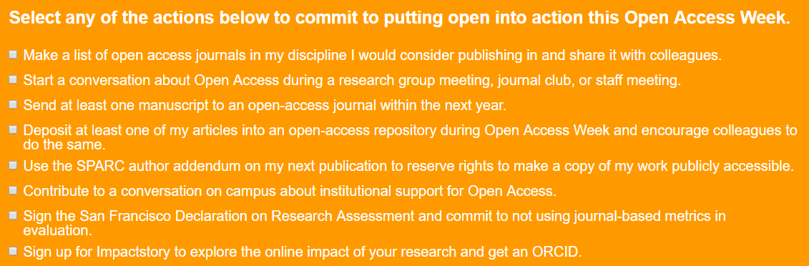
http://www.action.openaccessweek.org/
http://openaccess.cz/

Slide 3
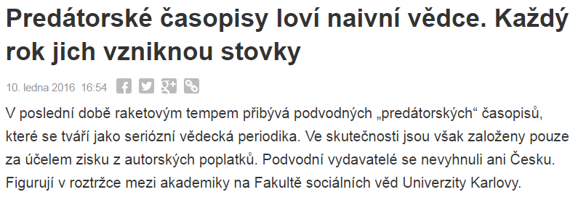
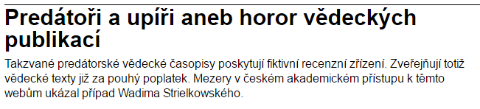
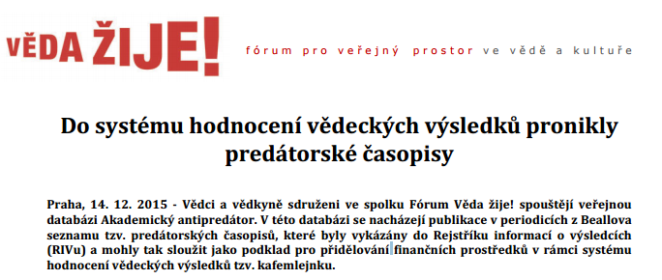
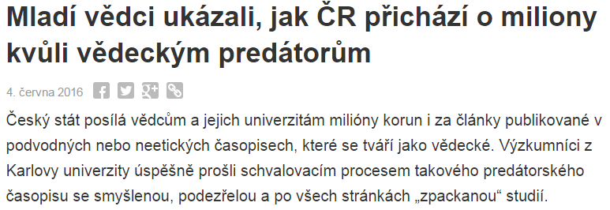

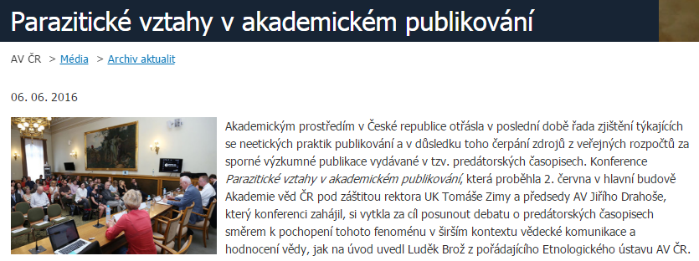

Slide 4
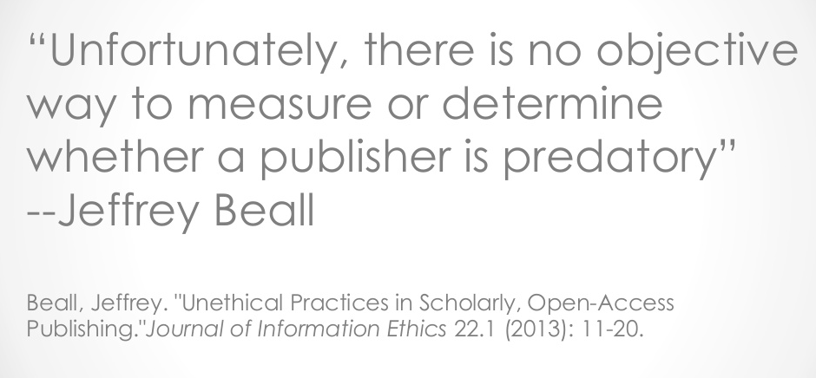
http://www.slideshare.net/monicaberger/to-catch-a-predator-how-to-recognize-predatory-journals-and-conferences

Slide 5
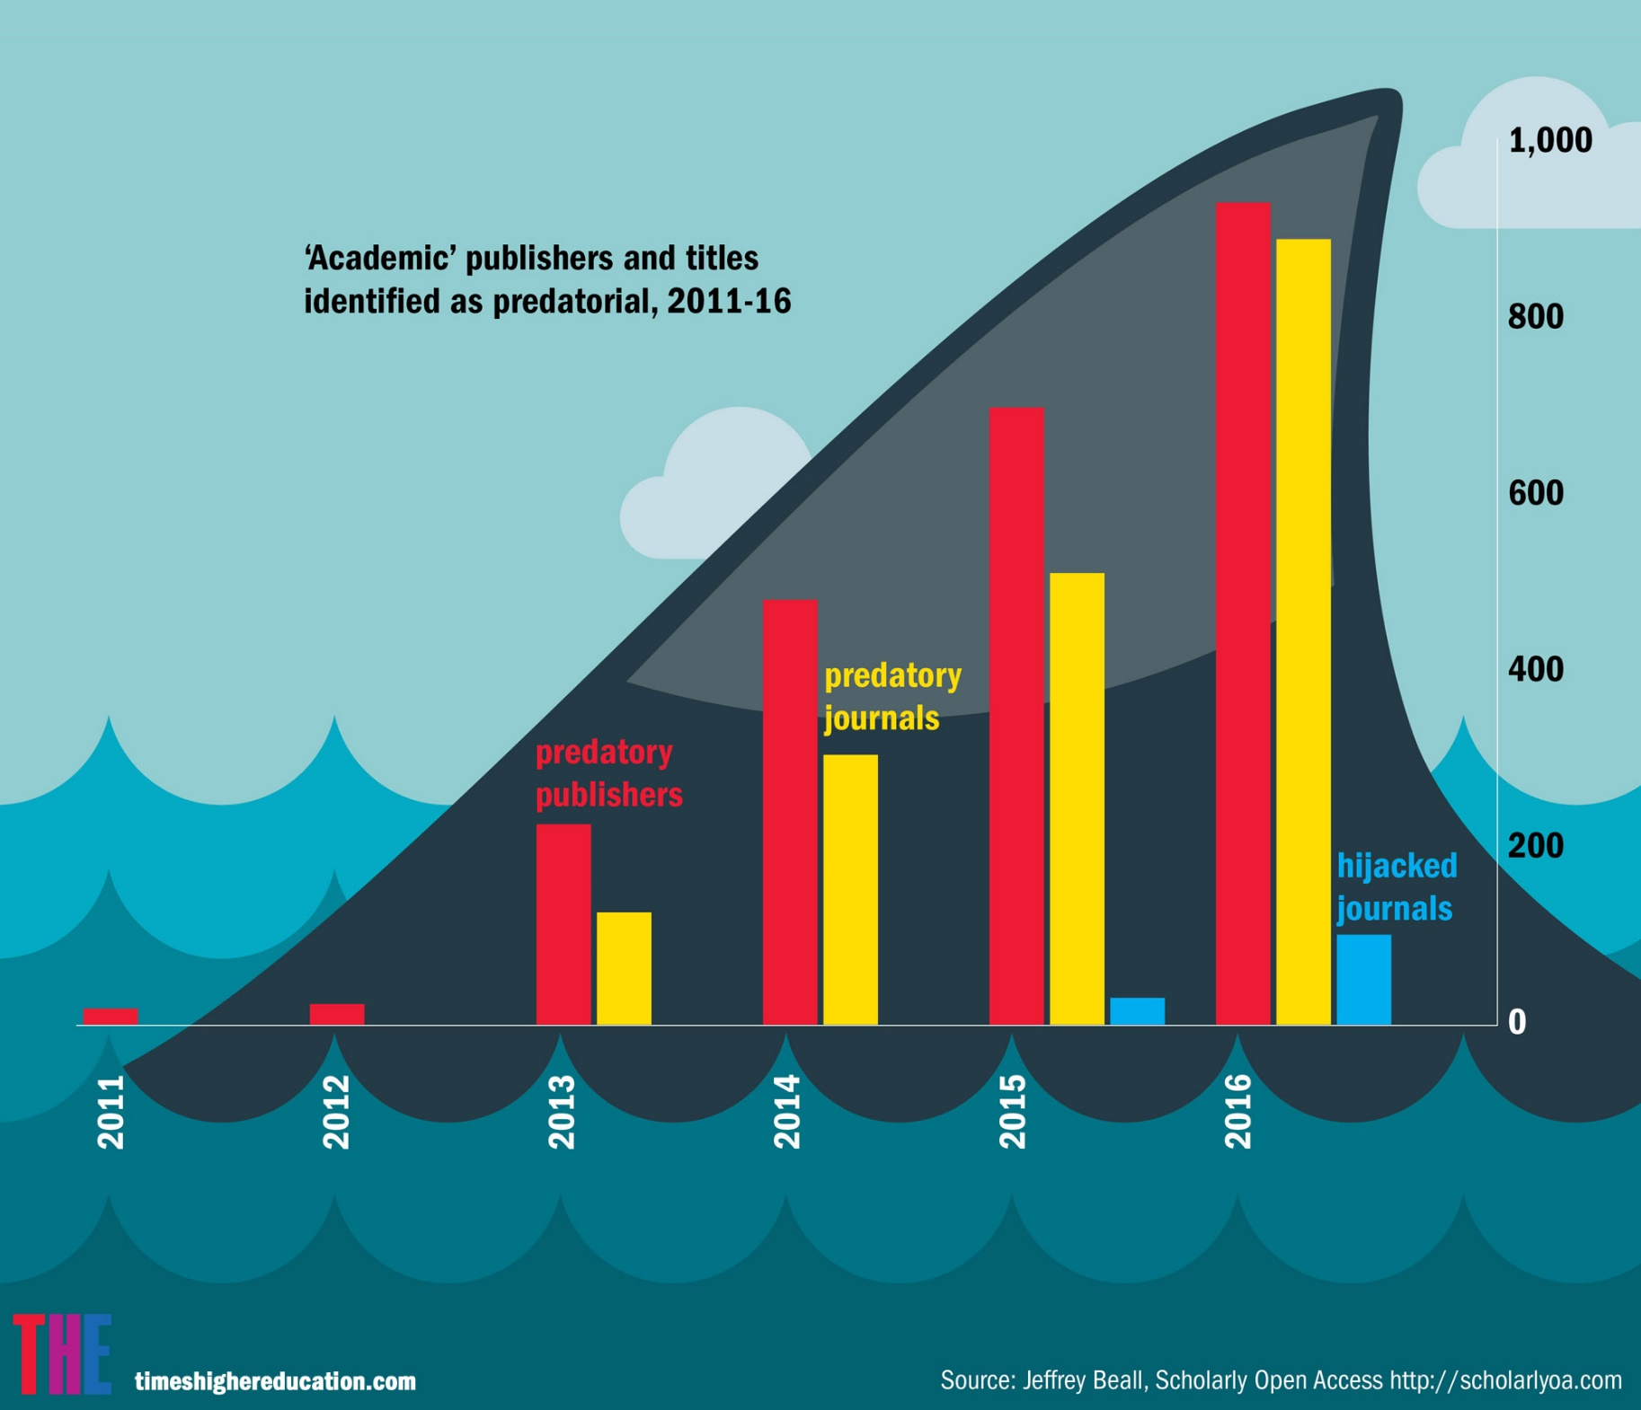
https://www.timeshighereducation.com/news/infographic-journals-and-publishers-setting-sights-on-the-unwary
PREDÁTOŘI
slabé/žádné recenzní řízení
pochybná kvalita
zneužívají myšlenky otevřeného přístupu k VaV
jediným cílem ZISK

Slide 6
ZNAKY PREDÁTORSKÝCH ČASOPISŮ
https://kuk.muni.cz/vyuka/materialy/predatori/

Slide 7
Redakční rada
stejná redakční rada pro celé portfolio časopisů
fiktivní členové
nepřesně uvedené afiliační údaje
členové uvedeni bez jejich vědomí
málo členů nebo pouze z jedné země
pouze obecné e-mailové adresy nebo kontaktní formuláře

Slide 8
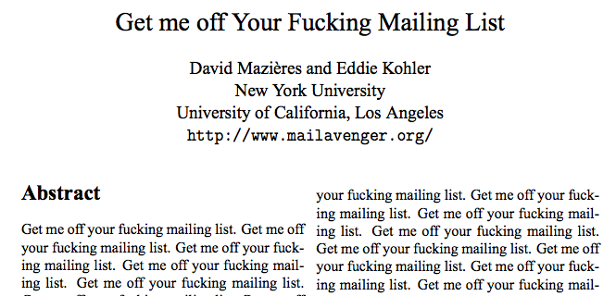
Vydavatelský management
žádné nebo pochybné recenzní řízení
spam
netransparentní informace o výši poplatku za publikování
názvy podobné prestižním časopisům
multioborové časopisy
https://en.wikipedia.org/wiki/International_Journal_of_Advanced_Computer_Technology

Slide 9
Indexace časopisu
nepravdivé informace o indexaci ve Web of Science, Scopusu, ProQuest,…
Zavádějící metriky
IndexCopernicus, Global Impact Factor, General Impact Factor, IMPACT-FACTOR.RU,…

Slide 10
Falešné identifikátory
DOI (Digital Object Identifier) =>
SOI (Scientific Object Identifier), UOI (Unique Object Identifier)
Okamžité publikování

Slide 11


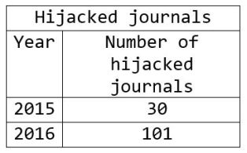
HIJACKED JOURNALS
Mitteilungen Klosterneuburg
Wulfenia
http://bundesamt.weinobstklosterneuburg.at/seiten/index.php/view.408/
http://www.landesmuseum.ktn.gv.at/210226w_DE.htm?seite=15
http://www.mitt-klosterneuburg.com/
http://www.multidisciplinarywulfenia.org/
https://scholarlyoa.com/other-pages/hijacked-journals/

Slide 12
Autorské mlýny
publikování monografií v malých nákladech
Lambert Academic Publishing
Predátorské konference

Slide 13

Jak odhalit predátora?
Znám nebo znají moji kolegové vybraný časopis?
Lze jednoduše identifikovat a kontaktovat vydavatele?
Je jasně určeno, jaký typ recenzního řízení časopis využívá?
Je časopis indexován službami nebo databázemi, které běžné používám a znám?
Je na webových stránkách jasně uvedeno, kolik stojí publikování v daném časopise?
Znám členy redakční rady?
Je vydavatel členem některé ze známých iniciativ? (COPE, DOAJ, OASPA)
Je vydavatel členem jiné profesní asociace?

Slide 14
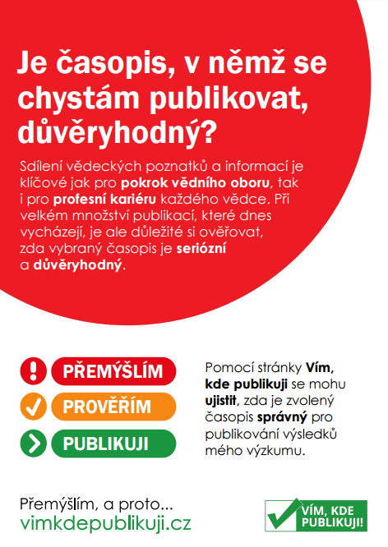


Slide 15





Kde ověřit časopis
Web of Science – Journal Citation Reports
Scopus - Sources
ERIH PLUS

Slide 16
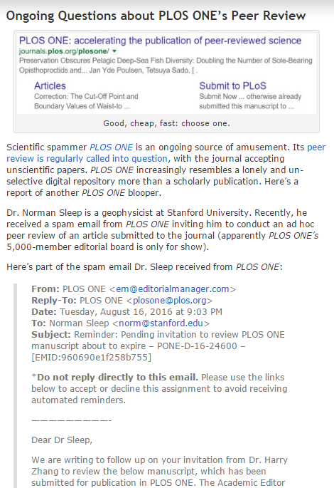
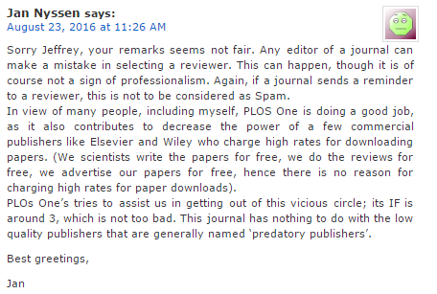
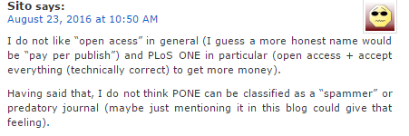
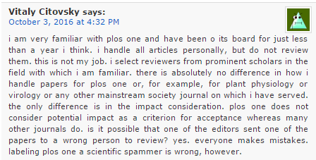
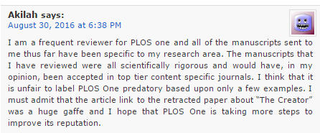
https://scholarlyoa.com/2016/08/23/ongoing-questions-about-plos-ones-peer-review/

Slide 17

E-KNIHA

Slide 18
Děkuji
@OAupce
WWW: Univerzitní knihovna => Podpora VaV
lucie.melicharova@upce.cz

